Slide 1
从《金瓶梅》 到《红楼梦》
——世情小说的发展

Slide 2
世情小说开山之作：《金瓶梅》
一

Slide 3
一、“世情小说”之命名
当神魔小说盛行时，记人事者亦突起，其取材犹宋市人小说之“银字儿”，大率为离合悲欢及发迹变态（泰）之事，间杂因果报应，而不甚言灵怪，又缘描摹世态，见其炎凉，故或亦谓之“世情书”也。（《中国小说史略·第十九篇“明之人情小说上”》）
简而言之，人情派就是明清时代以家庭生活、爱情婚姻为题材，反映现实社会的中长篇小说。这一流派始于明末《金瓶梅》，迄于清末《青楼梦》，现存作品约有一百种。（方正耀《明清人情小说研究》，华东师范大学出版社，1986）
世情小说应该是记人事者一类中“讲史”“公案”“侠义”之外其他小说的总称，包括鲁迅《中国小说史略》中列入“人情”“讽刺”“谴责”“狭邪”等篇目中的诸种小说在内。（向楷《世情小说史》，浙江古籍出版社，1998）
“以家庭生活为题材，着重描写家庭内部的矛盾和纠纷，可以称之为家庭小说。”（齐裕焜《中国古代小说演变史》，敦煌文艺出版社，1990）

Slide 4
二、《金瓶梅》与《红楼梦》
“起点”与“顶峰”：世情小说由《金瓶梅》开创，被《红楼梦》超越。
《红楼梦》13回脂批：“写个个皆知，全无安逸之笔，深得金瓶堂奥。”
诸联《红楼评梦》：“书本脱胎于《金瓶梅》，而亵嫚之词，淘汰至尽，中间写情写景，无些黠牙后慧，非特青出于蓝，直是蝉蜕于秽。”
张其信《红楼梦偶评》：“此书从《金瓶梅》脱胎，妙在割头换像而出之。彼以话淫，此以意淫也。”
苏曼殊《小说丛话》：“论者谓《红楼梦》全脱胎于《金瓶梅》，乃《金瓶梅》之倒影云，当是的论。”
包柚斧《答友索说部书》：“《觉后传》《牡丹缘》《痴婆传》《奇僧缘》等书之脱胎《金瓶梅》，不善脱胎者也，《红楼梦》之脱胎《金瓶梅》，善脱胎而几于神化者也。”

Slide 5
相似与区别：同为“家庭-社会”型世情小说，两部小说都是以日常生活和现实社会现象的描写为主要内容。小说的核心场景是家庭，人物关系以“一男多女”为核心，主题表达都有“色即是空”的佛教色彩。
生活内容：《金瓶梅》为市井生活，《红楼梦》为贵族生活。
人物形象：《金瓶梅》审丑，多反面形象。《红楼梦》审美，多正面形象。
精神内涵：《金瓶梅》冷静而绝望（真实得可怕），《红楼梦》深情而理想（美好得虚幻）。
艺术风格：《金瓶梅》之“俗”，《红楼梦》之“雅”。

Slide 6
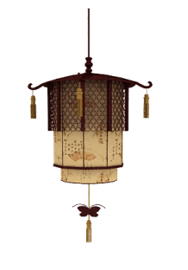
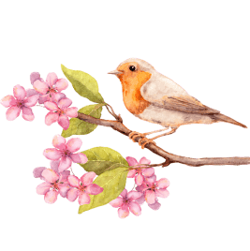

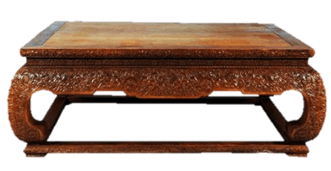
三、《金瓶梅》的产生
在万历年间，已有《金瓶梅》抄本流传。据袁宏道于万历二十四年（1596）写给董其昌的信，他曾从董处抄得此书的一部分；又据《万历野获编》，沈德符在万历三十七年（1609）从袁中道处抄得全本，携至吴中，此后大约过了好几年，才有刻本流传。
现存最早刻本，是卷首有万历四十五年丁巳（1617）东吴弄珠客序及欣欣子序的《金瓶梅词话》，共一百回，或为初刻本。
崇祯年间刊行的《新刻绣像批评金瓶梅》，一般认为是前者的评改本。它对原本的改动主要是更改回目、变更某些情节、修饰文字，并削减了原本中词话的痕迹。

Slide 7
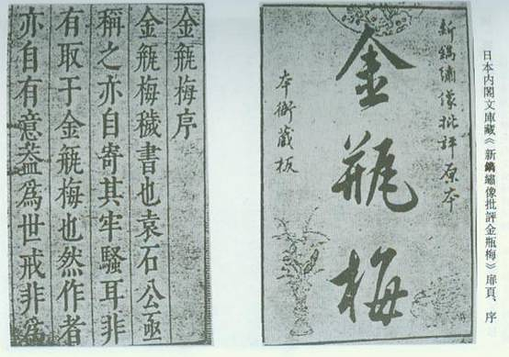
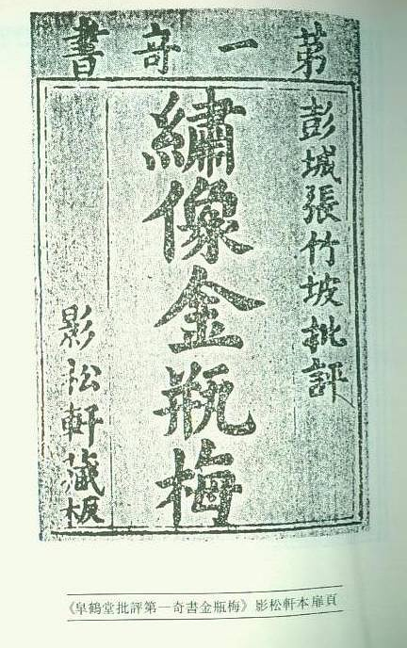
康熙三十四年（1695），张竹坡评点《金瓶梅》刊行（此书扉页刻有“第一奇书”四字，因此也称作《第一奇书》）。它是以崇祯本为底本，文字上略有修改，加上张氏的回评、夹批，并在卷首附有《竹坡闲话》、《金瓶梅读法》、《金瓶梅寓意说》等专论。

Slide 8
清代流行的《金瓶梅》是张竹坡评点本。
1932年在山西发现词话本，收到学界重视与高度评价。
词话本的特点：呈现了小说源自民间的质朴特色，语言俚俗，穿插大量流行小曲和戏曲唱词，叙事随意拖沓，结构松散
绣像本的改动：文字趋向文雅，俚曲大多删除，回目更加齐整，开头整体改动。
词话本：第一回 景阳冈武松打虎 潘金莲嫌夫卖风月
绣像本：第一回 西门庆热结十弟兄 武二郎冷遇亲哥嫂
主题变化：词话本以儒家伦理教化为主旨，绣像本以因果报应的佛教思想为主旨
通俗小说文人化过程：从口头文学到书面文学，从说书艺人到文人创作

Slide 9
《金瓶梅》的作者：
沈德符《万历野获编》：“闻此为嘉靖间大名士手笔。”
王世贞。宋起凤《稗说》卷三：“世知《四部稿》为弇州先生生平著作，而不知《金瓶梅》一书也先生中年笔也。”另有赵南星、薛应旂、卢楠等说法。（苦孝说）
李开先。《金瓶梅》在征引戏曲时，总是将剧目标出来，但征引《宝剑记》至少十七次，却都没有标明。
屠隆。第56回之《哀头巾诗》、《祭头巾文》——《开卷一笑》（《山中一席话》）——笑笑先生——衲道人屠隆参阅。
贾三近、汤显祖、李开芳、冯梦龙、王稚登、冯惟敏、唐寅、沈德符、丁耀亢、徐渭（绍兴老儒）……

Slide 10
四、《金瓶梅》的写实主义
《金瓶梅词话》是古代第一部个人独立创作（？）的长篇白话小说。它的开头据《水浒传》中西门庆与潘金莲的故事改编，写潘金莲未被武松杀死，嫁给西门庆为妾，由此转入小说的主体部分，描写西门庆家庭内发生的一系列事件，以及西门庆与社会中各色人物的交往，直到他纵欲身亡，其家庭破败，众妾风云流散。书名由小说中三个主要女性（潘金莲、李瓶儿、春梅）的名字合成。“金瓶梅”三字对小说的主题有所暗喻。
《金瓶梅词话》以北宋末年为故事背景，但它所描绘的社会面貌、所表现的思想倾向，却有鲜明的晚明时代的特征。
参考文献：吴晗《<金瓶梅>的著作时代及其社会背景》
格非《雪隐鹭鸶：<金瓶梅>的声色与虚无》,译林出版社，2014

Slide 11
1、市民阶层的兴起。小说主人公西门庆是一个暴发户式的富商，是新兴的市民阶层中的显赫人物，他依赖金钱的巨大力量，勾结官府并获得地方官职，恣意妄为，纵情享乐，尤其在男女之欲方面追逐永无休止的满足。
凡百回中以为百戒，每回无过结交朋党，钻营勾串，流连会饮，淫渎通奸，贪婪索取，强横欺凌，巧计诓骗，忿怒行凶，作乐无休，讹赖诬害，挑唆离间而已。其于修身齐家、裨益于国之事一无所有。……将陋息编为万世之戒，自常人之夫妇，以及僧道尼番，医巫星相，卜术乐人，歌妓杂耍之徒，自买卖以及水陆诸物，自服用器皿以及谑浪笑谈，于僻陋琐屑毫无遗漏，其周详备全，如亲身眼前熟视历经之彰也。（满文本《金瓶梅》序）
咱闻那佛祖西天也止不过要黄金铺地，阴司十殿也要些楮镪营求。咱只消尽这家私广为善事，就使强奸了嫦娥，和奸了织女，掳了许飞琼，盗了王母的女儿，也不减我泼天富贵！（第五十七回）

Slide 12
2、封建政治的黑暗与腐败。西门庆通过贿赂太师蔡京，做了蔡京的干儿子，得到五品衔的理刑千户之职（第三十回）；第四十九回写蔡御史在西门庆家作客，受到优厚的款待，还得了两个歌妓陪夜，对于他的种种非法要求，无不一口应承。
作者以冷峻的态度和逼真的刻画，十分广泛而又非常深刻地揭示了官商勾结、钱权交易等现象。在以往的小说中，也多多少少涉及到这样的内容，如《水浒传》，但在以往的作品中，多多少少还是有一些理想和光明的东西。而在《金瓶梅词话》中，几乎看不到任何亮点，连“好有好报，恶有恶报”的幻想也没有：西门庆生前作恶多端，却享受了一辈子的富贵荣华。他最后的纵欲而死，即使有教人自我检束的意味，也算不上“恶有恶报”；甚至他转世投胎，也仍旧是做富户。正义的力量消失殆尽，现实的沉重和阴暗，使读者感受到巨大的压抑，从而更有可能认识到封建社会的本质。这种描写，一方面是因为封建末世的政治确实格外地混乱无序，另一方面也是因为作者对传统道德已彻底失去信心，不再相信它能够有效地约制社会的统治阶层，提供正义的理想。

Slide 13
3、人性刻画的深度。《金瓶梅词话》不仅反映了社会政治的黑暗，还大量描写了那个时代中人性的普遍弱点和丑恶，尤其是“财”、“色”二字。几乎没有一个通常意义上的“正面人物”，人人在那里勾心斗角，虚伪、欺诈、相互倾轧。其中有尖锐的讽刺批判，但也有欣赏的意味，表现出某种暧昧的态度。
这样的人生价值观和社会风气的描写，与晚明社会新思潮有一定的联系。受到商品经济与社会新生力量的影响，反理学、追求个性解放成为晚明一股重要的社会思潮，其中就有肯定“好货”、“好色”这样的观念。但另一方面，在新的社会力量远不够强大、具有正面意义的新道德难以确立的情况下，这种思潮在社会生活中（特别是在西门庆一类人物身上）却常常会以邪恶的形式表现出来。《金瓶梅词话》的思想内涵因此也带有这一历史变异时期的复杂性。

Slide 14
五、《金瓶梅词话》的艺术成就
1、日常生活场景与细节描写。过去的长篇通俗小说，主要是以历史故事、民间传说为素材，在民间的“说话”艺术中经过长期的酝酿、改造而形成的，注重传奇色彩、故事情节，在人物的善恶分判上简单而分明，构成这些小说的共同特点。《金瓶梅词话》则是以一个富商家庭的日常生活为中心，并以这个家庭的广泛社会联系来反映社会的各个方面。它的人物是凡琐的，没有什么超常的本领和业绩；它的故事也是凡琐的，没有什么惊心动魄的地方。但正因如此，它表现了小说创作对于人的真实平常的生活状态的深入关注与考察，从而成为我国古代第一部真正意义上的社会小说，或如鲁迅在《中国小说史略》中所说的“世情书”。
《金瓶梅词话》中，明显地出现了故事情节的淡化。它所描绘的大量的生活琐事，对于情节的发展并无意义，却能充分地展示人物的性格。人物性格成为引导情节的主要因素。

Slide 15
2、人物性格的复杂性。如小说中写李瓶儿，奴才来旺的妻子宋惠莲，包括潘金莲，西门庆，都空前地写出了人物的性格、情感的丰富与复杂，人物不再成为某种概念或类型的符号，而是血肉丰满的个体生命。
《金瓶梅词话》描写人物性格，不是把它当作一种单纯的个人天性来看待，而是同人物的生存环境、生活经历联系起来。
对人物性格的复杂把握，其实是对人性认识程度的深化。“二重组合论”，正是基于这样的哲学基础。但如何把握主次和分寸，是对作家认识水平和表现能力的考验。

Slide 16
3、生动鲜活的语言。《金瓶梅词话》的语言一向为人们所称道。虽然有些地方显得粗糙，尤其是引用诗、词、曲时，往往与人物的身份、教养不符，但总体上说是非常有生气的。作者十分善于摹写人物的鲜活的口吻、语气，以及人物的神态、动作，从中表现出人物的心理与个性，以具有强烈的直观性的场景呈现在读者面前。鲁迅称赞说：“作者之于世情、盖诚极洞达，凡所形容，或条畅，或曲折，或刻露而尽相，或幽伏而含讥，或一时并写两面，使之相形，变幻之情，随在显见，同时说部，无以上之。”（《中国小说史略》）

Slide 17
世情小说新突破：《红楼梦》
二

Slide 18
一、书名与版本
……空空道人听如此说，思忖半晌，将这《石头记》再检阅一遍。因见上面大旨不过谈情，亦只是实录其事，绝无伤时诲淫之病，方从头至尾抄写回来，问世传奇。从此，空空道人因空见色，由色生情，传情入色，自色悟空，遂改名情僧，改《石头记》为《情僧录》。东鲁孔梅溪题曰《风月宝鉴》。后因曹雪芹于悼红轩中披阅十载，增删五次，纂成目录，分出章回，又题曰《金陵十二钗》，并题一绝。－－即此便是《石头记》的缘起。诗云：
满纸荒唐言，一把辛酸泪。都云作者痴，谁解其中味？
——第一回

Slide 19
这便出现了《红楼梦》书题的复名性和作者的多元性之谜。大可不必由此而制造查无实据的著作权公案，因为既然承认石兄、空空道人是子虚乌有，那么吴玉峰、孔梅溪、曹雪芹也可以看做作者真真假假的分身术。甲戌抄本眉批早已告诉读者：“若云雪芹披阅增删，然后开卷至此这一篇楔子又系谁撰？足见作者之笔，狡猾之额甚。后文如此处者不少，这正是作者用画家烟云模糊处，观者不可被作者瞒蔽了去，方是巨眼。”所谓“狡猾”“烟云模糊处”，乃是一种叙事谋略。它藉作者的五化身，把文本推向一个包括天与地、僧与俗、京师与外省的宏大的空间距离，而真实的作者只不过是这部“天书+人书”的辛辛苦苦的秘书了。作者的多元性引来了书题的复名性，实际上是借书题复名，檃栝叙事者审视和体验天地人生的多元视角。
杨义《中国古典小说史论》，中国社会科学出版社，1995，P442-443

Slide 20
《红楼梦》本名《石头记》，最初以80回抄本流传于世。因其中有脂砚斋、畸笏叟等人的评语，统称为“脂评本”或“脂本”，主要有甲戌本（1754，16回）、己卯本（1759,41回）、庚辰本（1760,78回）甲辰本（1784,80回，书名第一次题为《红楼梦》），还有“列藏本”、“戚蓼生序本”（有正本）。
120回《红楼梦》：程甲本，程伟元、高鹗所补，乾隆五十六年（1791）活字排印本。次年修订再版，为程乙本。
后40回功过：“后四十回虽数量止初本之半，而大故迭起，破败死亡相继，与所谓‘食尽鸟飞，独存白地’者颇符，惟结束又稍振”，“是以续书虽亦悲凉，而贾氏终于‘兰桂齐芳’，家业复起，殊不类茫茫白地，真成干净者矣”。（鲁迅）

Slide 21
二、作者家世与生平
曹雪芹（约1715-1763，或1719-1764），名霑，字梦阮，号雪芹，又号芹圃、芹溪。祖籍辽阳，先世为汉人，明末入满洲籍，属满洲正白旗。
高祖曹振彦，顺治年间任陕西平阳府吉州知州，后升浙江盐法道。
曾祖曹玺“随王师征山右有功”，为顺治亲信侍臣（内务府包衣）。曹玺之妻是康熙的乳母，其子曹寅少年时为康熙的“伴读”。康熙继位后，任曹玺为“江宁织造”。曹寅、曹颙、曹頫祖孙三代四人都担任过这一职位，其间还曾兼任两淮巡盐御史，共约六十年。康熙六次南巡，其中四次由曹寅负责接驾，驻跸织造府。

Slide 22
曹寅为知名诗人，与江南名士多有交往，曾奉旨在扬州主持刊刻《全唐诗》和《佩文韵府》。
雍正继位，曹家失势。雍正五年（1727）曹頫以“行为不端”“骚扰驿站”“款项亏空”革职抄家。曹雪芹生长于南京，抄家后随全家迁回北京。曾在“右翼宗学”当差，境遇潦倒，生活艰难。晚年移居西郊，“蓬牖茅椽，绳床瓦灶”，“举家食粥”。《红楼梦》的创作与修订当在此时。乾隆二十七年（1762），幼子夭亡，因过度悲伤而得病，于除夕之夜离开人世。

Slide 23
三、三重世界与多元主题
时代：小说没有明确交代时代背景：“不知几世几劫”
地点：故事主要发生“都中”
人物：以荣宁二府为主，涉及“贾、王、薛、史”四大家族，四代主子，丫鬟佣人；旁及亲王、官吏、庄主、商人、戏子、方外……
情节：以家庭日常生活内容为主，穿衣吃饭，人情来往，庆生过节，看戏吟诗……

Slide 24
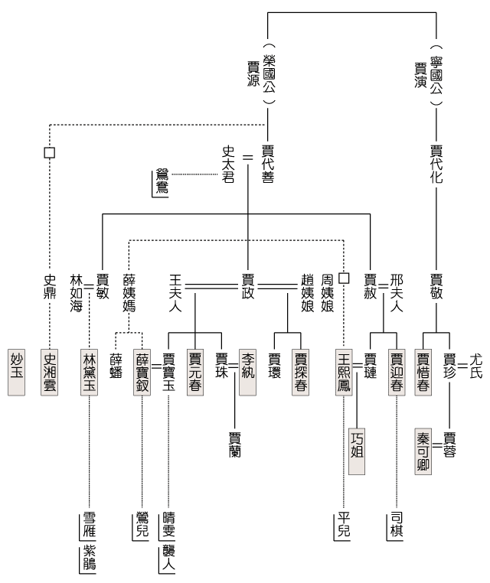

Slide 25
三重世界
现实世界：荣宁二府
钟鸣鼎食之家：大家族的繁华与奢靡
百足之虫，死而不僵：贪婪、糜烂、内斗所呈现的颓势
走向毁灭：“千红一哭”“万艳同悲”，爱情的毁灭，家族的衰亡

Slide 26
理想世界：大观园
躲避仕途经济的避风港
获得自由爱情的伊甸园
寄托博爱心性的女儿国

Slide 27
哲理世界：太虚幻境
真与假
色与空
清与浊
情与幻
……

Slide 28
三重世界
真与假 “假作真时真亦假，无为有处有还无。”
第一回 甄士隐梦幻识通灵 贾雨村风尘怀闺秀
此开卷第一回也。作者自云曾历过一番梦幻之后，故将真事隐去，而借“通灵”说此《石头记》一书也，故曰“甄士隐”云云。但书中所记何事何人？自己又云：今风尘碌碌，一事无成，忽念及当日所有之女子，一一细考较去，觉其行止见识皆出我之上，我堂堂须眉，诚不若彼裙钗。我实愧则有余，悔又无益，大无可如何之日也！当此日，欲将已往所赖天恩祖德锦衣纨袴之时，饫甘餍肥之日，背父兄教育之恩，负师友规训之德，以致今日一技无成，半生潦倒之罪，编述一集，以告天下。知我之负罪固多，然闺阁中历历有人，万不可因我之不肖自护己短，一并使其泯灭也。所以蓬牖茅椽，绳床瓦灶，并不足妨我襟怀。况那晨风夕月，阶柳庭花，更觉得润人笔墨。我虽不学无文，又何妨用假语村言敷衍出来，亦可使闺阁昭传，复可破一时之闷，醒同人之目，不亦宜乎？故曰“贾雨村”云云。更于篇中间用“梦”“幻”等字，却是此书本旨，兼寓提醒阅者之意。

Slide 29
色与空
世人都晓神仙好，惟有功名忘不了。古今将相在何方？荒冢一堆草没了！
世人都晓神仙好，只有金银忘不了。终朝只恨聚无多，及到多时眼闭了！
世人都晓神仙好，只有姣妻忘不了。君生日日说恩情，君死又随人去了！
世人都晓神仙好，只有儿孙忘不了。痴心父母古来多，孝顺子孙谁见了！
——第一回“好了歌”

Slide 30
陋室空堂，当年笏满床；衰草枯杨，曾为歌舞场。蛛丝儿结满雕梁，绿纱今又糊在蓬窗上。说甚么脂正浓，粉正香！如何两鬓又成霜？昨日黄土陇头埋白骨，今宵红绡帐底卧鸳鸯。金满箱，银满箱，转眼乞丐人皆谤。正叹他人命不长，那知自己归来丧？训有方，保不定日后作强梁；择膏粱，谁承望流落在烟花巷！因嫌纱帽小，致使锁枷扛。昨怜破袄寒，今嫌紫蟒长。乱烘烘，你方唱罢我登场，反认他乡是故乡。甚荒唐，到头来，都是为他人作嫁衣裳！
——第一回

Slide 31
情与幻
[枉凝眉] 一个是阆苑仙葩，一个是美玉无瑕。若说没奇缘，今生偏又遇着他；若说有奇缘，如何心事终虚话?一个枉自嗟呀，一个空劳牵挂。一个是水中月，一个是镜中花。想眼中能有多少泪珠儿，怎禁得秋流到冬，春流到夏!

Slide 32
四、人物塑造
贾宝玉
“宝玉”：奇异的出生，家族的希望
“石头”：“富贵闲人”，“不肖子孙”，“混世魔王”。封建家族的逆子，对仕途经济的唾弃，对等级观念的漠视
“天分中生出一段痴情”：“古今未有之一人”，贾宝玉的情爱意识
“金玉良缘”与“木石前盟”：爱情悲剧的深刻含义

Slide 33
……不想隔了十几年又生了一位公子，说来更奇：一落胞胎，嘴里便衔下一块五彩晶莹的玉来，还有许多字迹。你道是新闻不是？“雨村笑道：“果然奇异！只怕这人的来历不小。”子兴冷笑道：“万人都这样说，因而他祖母爱如珍宝。那周岁时，政老爷试他将来的志向，便将世上所有的东西摆了无数叫他抓，谁知他一概不取，伸手只把些脂粉钗环抓来玩弄。那政老爷便不喜欢，说将来不过酒色之徒，因此便不甚爱惜。独那太君还是命根子一般。说来又奇：如今长了十来岁，虽然淘气异常，但聪明乖觉，百个不及他一个。说起孩子话来也奇。他说：‘女儿是水做的骨肉，男子是泥做的骨肉。我见了女儿便清爽，见了男子便觉浊臭逼人！’你道好笑不好笑？将来色鬼无疑了！”雨村罕然厉色道：“非也。可惜你们不知道这人的来历。大约政老前辈也错以淫魔色鬼看待了。若非多读书识事，加以致知格物之功，悟道参玄之力者，不能知也。”（第2回）

Slide 34
林黛玉
蒋和森《红楼梦论稿·论林黛玉》：
林黛玉，这个为曹雪芹用全生命的力量所创造出来的艺术形象，曾经使多少人失去了平静啊！是甚么一种东西，使得我们对于这个好哭的、敏感的、“小性儿”的、孤傲得让人感到有些难于接近的少女，这样的动情和无法忘怀呢？
这一人物形象到底为什么这样鲜活地镌刻在我们的心中，这样强烈地摇撼着我们的灵魂，不是仅用几句话几个概念所能说得完全的。必须从这一形象完整的艺术创造，从这一人物典型的全部结构来作多面的、内在的艺术分析。
林黛玉首先呈现在我们面前的，是一个具有人的全部复杂性的活生生的个性。一个我们好像在那里碰到过、或者确信曾经那样生活过的活人。是的，首先必须是一个活人而不是概念的化身，然后才能这样地、或者那样地打动我们。而要写成一个活人，这就主要要求作家必须精通“性格的艺术描写”。

Slide 35
但是，这处境的改变，并没有使这个少女的生活态度也跟着改变起来，而是似乎更加挑起了她的心高气傲，更加使她多疑地注视着周围，唯恐有人对她怀着歧视和轻蔑。周瑞家的送来了两枝宫花，她首先注意的不是它的“维妙新巧”，而是是否“别人不挑剩下的”。元春归省时，大家赋诗行乐，她本可以随声歌颂一番，但她一心只想“大展奇才，好将众人压倒”，后因不能“违谕多做”，便“胡乱做一首五言律应命”。贾母为薛宝钗庆祝生辰，她心里感到不快，这原是不宜流于言表的，但她偏偏露出“不忿之意”。史湘云说她像戏台上的小旦，众人都笑着附和，她本来也是可以一笑付之的，但她却敏感地觉得，这样的拿她和“戏子”相比，是一种带有轻蔑意味的“取笑”，因此大为不满，不禁怒形于色……

Slide 36
看来，在这个少女的身上，有着太多的敏感和自尊。她的气量显得是如此的狭小。但这一切，总是由于在她的内心深处，有一个解不开的隐痛，这就是她的依人为活的命运。她不安于这种命运，但又无法摆脱这种命运。这种矛盾，经常扭曲着她的感情和心理，于是她的心境就永远得不到平静，并且招惹着许多看来是不必要的烦恼和痛苦。有一次，她去敲怡红院的门，晴雯误以为是丫头，便拒绝开门。这个纯粹的误会，想不到竟是这么严重地挫伤了她。如果她真的在门外“高声问她”，事情也就解决了。但寄人篱下的处境，不容她多想，只是立刻在她的心里唤起了这样的感觉：“如今父母双亡，无依无靠，现在他家依栖，如今认真呕气，也觉没趣。”真的，再没有甚么比损害了这个少女的自尊和触痛了她的依人为活的命运，更能使她伤心的了。那一夜，她“倚着床栏杆，两手抱着膝，眼睛含着泪，好似木雕泥塑一般，直坐到二更多天，方才睡了”。第二天，她看见落花满地，便触景生情地写出了那篇有名的《葬花词》。落花，把那一时代，只能任人践踏不能由自己主宰的妇女命运，在她的心里唤醒了。

Slide 37
但是，这个少女不能认识得更多，她把这种命运的不能解除，都归因于自己的没有家。于是，她害上了无可解除的思家的忧郁症。大观园里的繁华热闹，别人家中的笑语温情，乃至自然界的落花飞絮、秋风秋雨等等，无一不在她的心里引起无家的哀痛。整个世界在她的面前，仿佛都变成了制造眼泪与忧愁的原料。
看来，这个外祖母家并没有对她显出厚薄，一切都待她以小姐之礼。她仿佛是用太多的猜疑和过量的偏狭折磨着自己。她似乎看不到，用钱如淌水的贾府，那里会在乎这个外孙女儿的衣食费用？同时又何尝在她的面前露出过丝毫的“小家”气派？更何况封建家族太上权威的贾母，是这样的“万般怜爱”着她；她的失去父母，不仅没有因此受到歧视，倒是更加引起了这个老太太的温情与疼爱。的确，生活在这样的一个好亲戚的门里，有什么必要，这样念念不忘于自己的伤痛呢？要是换上另外的一个人，不是早已感到幸运吗？
然而，正是在这里，我们发现了林黛玉为人的非常微妙的魅力。

Slide 38
原来，这是一个永远不用别人的衣裳，来忘掉自己寒冷的人。这是一个永远不把别人的怜悯和施舍，当作自己的幸福的人。同时，这又是一个愈是处在屈承的境遇底下，就愈是坚持自己的人格尊严的人。
原来，这是一个最容易想起自己，而又是最不会为自己打算的人。这是一个只知道信从自己的感情，而不知道顺应世上人情的人。同时，这又是一个永远不安心于把自己的尊严建立在别人的力量上的人。
由于她在许多表现的背后，都是贯串着这样的性格，因此，这个少女的敏感、“小性儿”、“尖酸刻薄”等等，不是把我们和她拉远，而是反而靠近了。我们看到她有一颗像玻璃一样纯清、透明、不能屈折、但容易碎裂的心。
这就是那个任凭灵智飞翔、任凭感情燃烧的诗的国土。而对于林黛玉说来，在这个国土上的最高皇座便是爱情。----是的，爱情！
也许说到这里，我们才真正开始进入这个少女的灵魂吧？是的，林黛玉给我们印象更深的，还是一个诗人气质的少女；或者说，是一个女性气质的诗人。

Slide 39
薛宝钗
美丽而博学
忽见宝玉笑问道：“宝姐姐，我瞧瞧你的红麝串子？”可巧宝钗左腕上笼着一串，见宝玉问他，少不得褪了下来。宝钗生的肌肤丰泽，容易褪不下来。宝玉在旁看着雪白一段酥臂，不觉动了羡慕之心，暗暗想道：“这个膀子要长在林妹妹身上，或者还得摸一摸，偏生长在他身上。”正是恨没福得摸。忽然想起“金玉”一事来，再看看宝钗形容，只见脸若银盆．眼似水杏。唇不点而红，眉不画而翠，比林黛玉另具一种妩媚风流，不觉就呆了，宝钗褪了串子来递与他也忘了接。宝钗见他怔了，自己倒不好意思的．丢下串子，回身才要走，只见林黛玉蹬着门槛子，嘴里咬着手帕子笑呢。宝钗道：“你又禁不得风吹，怎么又站在那风口里？”林黛玉笑道：“何曾不是在屋里的。只因听见天上一声叫唤，出来瞧了瞧，原来是个呆雁。”薛宝钗道：“呆雁在那里呢？我也瞧一瞧。”林黛玉道：“我才出来。他就，忒儿’一声飞了。”口里说着，将手里的帕子一甩，向宝玉脸上甩来。 宝玉不防．正打在眼上。“嗳哟”了一声。（第28回）

Slide 40
宝钗道：“你白听了这几年的戏，那里知道这出戏的好处，排场又好，词藻更妙。”宝玉道：“我从来怕这些热闹。”宝钗笑道：“要说这一出热闹。你还算不知戏呢。你过来。我告诉你，这一出戏热闹不热闹：是一套北《点绛唇》，铿锵顿挫，韵律不用说是好的了；只那词藻中有一支《寄生草》，填的极妙。你何曾知道。”宝玉见说的这般好，便凑近来央告：“好姐姐，念与我听听。”宝钗便念道：
漫搵英雄泪，相离处士家。谢慈悲剃度在莲台下。没缘法转眼分离乍。赤条条来去无牵挂。那里讨烟蓑雨笠卷单行？一任俺芒鞋破钵随缘化！
宝玉听了，喜的拍膝画圈，称赏不已，又赞宝钗无书不知。林黛玉道：“安静看戏罢。还没唱《山门》。你倒《妆疯》了。”说的湘云也笑了。于是大家看戏。（第22回）

Slide 41
温柔敦厚，随分入时
冷美人：任是无情也动人
“不干己事不开口，一问摇头三不知”
宝钗在外面听见这话。心中吃惊，想道：“怪道从古至今那些奸淫狗盗的人，心机部不错。这一开了，见我在这里，他们岂不臊了。况才说话的语音，大似宝玉房里的红儿的言语。他素昔眼空心大，是个头等刁钻古怪东西 今儿我听了他的短儿，一时人急造反，狗急跳墙，不但生事，而且我还没趣。如今便赶着躲了，料也躲不及，少不得要使个‘金蝉脱壳’的法子。”犹未想完，只听“咯吱”一声，宝钗便故意放重了脚步，笑着叫道：“颦儿。我看你往那里藏！”一面说，一面故意往前赶。（第27回）
……“你可知道一桩奇事？金钏儿忽然投井死了！”宝钗见说，道：“怎么好好的投井？这也奇了。”王夫人道：“原是前儿他把我一件东西弄坏了，我一时生气，打了他几下，撵了他下去。我只说气他两天，还叫他上来，谁知他这么气性大，就投井死了。岂不是我的罪过。”宝钗道：“姨娘是慈善人，固然这么想。据我看来，他并小是赌气投井。多半他下去住着．或是在井跟前憨顽，失了脚掉下去的。他在上头拘束惯了，这一出去，自然要到各处去顽顽逛逛，岂有这样大气的理！纵然有这样大气，也不过是个糊涂人。也不为可惜。”（第32回）

Slide 42
理智与情感
钗黛优劣？
钗黛合一？

Slide 43
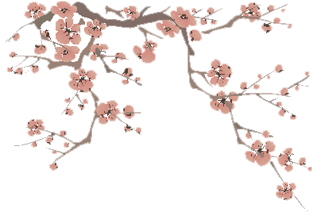
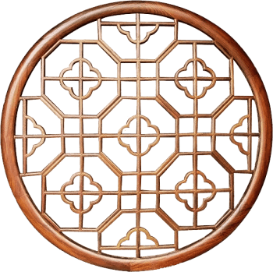

四、创作手法
鲁迅：“《红楼梦》出来后，传统的思想与写法都被打破了。”
中国古代小说的传统是什么？
1.说书体→文人小说
2.传奇性→日常生活
3.类型化→人物塑造
4.重说教→感悟人生

Slide 44
细节描写和情节布局
心理刻画
隐曲之笔
网状结构

